Slide 1

Název školy: ZŠ Štětí, Ostrovní 300
Autor: MGR. SOŇA KYSELOVÁ
Název materiálu: VY_12_INOVACE_ D.9.A.36_historie _mesta_steti_
22.05.2013
Ročník: devátý
Vzdělávací oblast: ČLOVĚK A SPOLEČNOST
Předmět: DĚJEPIS
Název: HISTORIE MĚSTA ŠTĚTÍ
Číslo operačního programu: CZ.1.07/1.4.00/21.1693
Název projektu: PRIMA ŠKOLA
HISTORIE MĚSTA ŠTĚTÍ

Slide 2
ANOTACE
Dějepis 9.ročník
Práce s textem – rozvoj čtenářské gramotnosti
Seznámení s historií svého města – dějiny regionu
Vymezení hlavních údajů z textu

Slide 3

ERBOVNÍ ZNAK MĚSTA ŠTĚTÍ

Slide 4

ÚVOD
Určitě všichni dobře znáte své město a přilehlé obce, z nichž do školy dojíždíte
Co ale znáte o historii Štětska – kdy zde počalo osídlení, čím se zdejší lidé v minulosti zabývali, s čím museli bojovat…
Vaše informace jsou patrně velmi kusé
Pojďme se tedy vydat po stopách historie Štětí…
VLAJKA ŠTĚTÍ

Slide 5
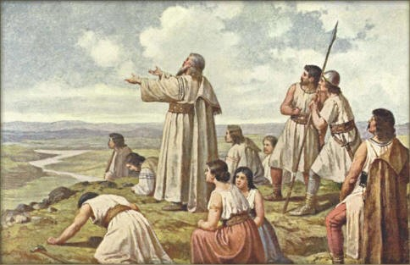
POČÁTKY OSÍDLENÍ
Úrodná polabská nížina je nepřetržitě osídlena už od 3.tisíciletí př.n.l.
Koncem 9.století patří celá oblast Slovanům
Původ většiny zdejších osad spadá právě do tohoto období
PODLE POVĚSTI OSÍDLILI
NÁŠ KRAJ VÝCHODNÍ SLOVANÉ V ČELE S PRAOTCEM ČECHEM. Z OKEN ŠKOLY VIDÍTE NEJSLAVNĚJŠÍ ČESKOU HORU – ŘÍP.

Slide 6
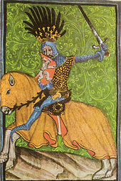
STŘEDOVĚK
Centrem oblasti se stalo velké hradiště Mělník
Kraj se dostává pod nadvládu Přemyslovců
V prostoru Štětska se usídlili první slovanští obyvatelé, zdejší Polabí nazvali STYET
Na počátku 14. století zde žilo 24 rodin
Za vlády Jana Lucemburského bylo Štětí prohlášeno městečkem
V 16. století získalo město svůj erb
JEZDECKÝ PORTRÉT JANA LUCEMBURSKÉHO

Slide 7
ROZKVĚT MĚSTA A TŘICETILETÁ VÁLKA
Na přelomu 16. a 17.století zde žili jak řemeslníci, tak zemědělci a rybáři
Pěstovala se zde vinná réva a chmel, višně, švestky, ořechy…
Lidem se zde žilo dobře až do vypuknutí třicetileté války
Přes město se přehnala vojska, což znamenalo drancování majetku a vraždění obyvatel
Po uzavření Westfálského míru r.1648 započali zbylí obyvatelé s obnovou
Další velkou ranou byla morová epidemie v letech 1713-1715
Obyvatelé se nevzdali; znovu dochází k rozkvětu řemesel – ševci, krejčí, tkalci, pekaři, pokrývači, kováři, bednáři a punčocháři

Slide 8
ROZVOJ ŠKOLSTVÍ
První městská škola ve Štětí je doložena ve 2.polovině 19.století
První učitel se jmenoval Červenka a dostával 30 krejcarů měsíčně
Učilo se česky, později pouze německy
Vyučovalo se v pronajatých místnostech měšťanských domů, školní budova pak byla v 19.století postavena u kostela
Po vzniku ČSR byla v letech 1933 – 1934 vybudována Masarykova škola, která jako ZŠ funguje dodnes
OBDOBÍ PO PRVNÍ SVĚTOVÉ VÁLCE
28.10.1918 byla vyhlášena samostatná ČSR
Německé obyvatelstvo ve Štětí reagovalo negativně
Němci si přáli, aby se město začlenilo do rakouské provincie
Nakonec ale tyto plány nevyšly a poměry ve městě se uklidnily

Slide 9
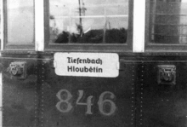
MEZIVÁLEČNÉ OBDOBÍ
Nastalo významné období rozvoje města
Město se stavebně rozrůstalo, kromě řemesel lidé pracovali v cukrovaru, koželužně a v rakvárně
Prvním českým starostou se stal učitel Augustin Lukeš; za protiněmeckou činnost byl za druhé světové války zatčen , zemřel v Osvětimi
Docházelo k častým národnostním střetům mezi Čechy a Němci
Po dobu okupace zůstalo ve Štětí jen několik českých podnikatelů
Ve vzhledu města nedošlo k větším změnám, pouze české nápisy byly nahrazeny německými
ZA NĚMECKÉ OKUPACE BYLY NÁPISY DŮSLEDNĚ DVOJJAZYČNÉ

Slide 10
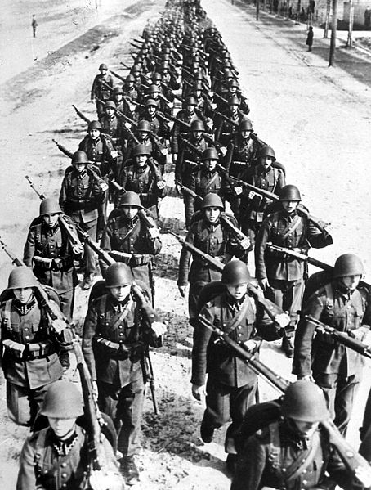
KONEC DRUHÉ SVĚTOVÉ VÁLKY VE ŠTĚTÍ
Mezi 8. a 9. květnem 1945 bylo Štětsko nejprve obsazeno polskými jednotkami, později sovětskou armádou
Němci se dobrovolně vzdali a odevzdali zbraně polským jednotkám
V červnu 1945 začal odsun asi 300 Němců do východního Německa
(nacisté)
Od srpna 1945 začal velký organizovaný odsun
POLSKÁ JEDNOTKA PŘI PŘESUNU

Slide 11

ŠTĚTSKO PO ROCE 1945
Po odsunu se do prázdných domů nastěhovalo české obyvatelstvo
Roku 1948 se i zde chopili moci komunisté
Od roku 1949 se začíná stavět továrna na výrobu papíru
V několika etapách bylo modernizováno centrum
Štětí se stalo moderním městem
ÚKOL: VYPIŠ Z TEXTU ÚDAJE, KTERÉ TĚ ZAUJALY
MODERNÍ KNIHOVNA VE ŠTĚTÍ

Slide 12
METODICKÝ NÁVOD
Materiál slouží k poznávání historie bydliště
Hlavní část je výkladová, doplňujeme dalšími informacemi
Žáci leccos znají z vyprávění pamětníků => beseda
Na závěr si ověříme, jak dokáží vymezit podstatné údaje – výpisky
Klíčová slova: s. 3 - 11
Inovace: poznávání historie regionu audiovizuální formou

Slide 13
POUŽITÉ ZDROJE
S.3: User:Miaow Miaow, commons.wikimedia , [2013–05 - 22 ]. Dostupné na www: http://cs.wikipedia.org/wiki/Soubor:Steti_-_erb.gif
S.4: Aztec, commons.wikimedia , [2013–05 - 22 ]. Dostupné na www: http://cs.wikipedia.org/wiki/Soubor:Steti_-_vlajka.jpg
S.5: Josef Mathauser , commons.wikimedia , [2013–05 - 22 ]. Dostupné na www:http://cs.wikipedia.org/wiki/Soubor:Josef_Mathauser_-_Praotec_%C4%8Cech_na_ho%C5%99e_%C5%98%C3%ADp.jpg
S.6: Jan z Gelnhausenu, commons.wikimedia , [2013–05 - 22 ]. Dostupné na www: http://cs.wikipedia.org/wiki/Soubor:JenikLucvGelnhausenu.jpg
S.9: neznámý autor, commons.wikimedia , [2013–05 - 22 ]. Dostupné na www:http://cs.wikipedia.org/wiki/Soubor:D%C5%AFsledn%C3%A1_dvojjazy%C4%8Dnost_za_n%C4%9Bmeck%C3%A9_okupace.gif
S.10: neznámý autor, commons.wikimedia , [2013–05 - 22 ]. Dostupné na www:http://cs.wikipedia.org/wiki/Soubor:Polish_infantry_marching_-2_1939.jpg
S.11: Aztec, commons.wikimedia , [2013–05 - 22 ]. Dostupné na www:http://cs.wikipedia.org/wiki/Soubor:%C5%A0t%C4%9Bt%C3%AD,_M%C4%9Bstsk%C3%A1_knihovna.JPG
Údaje čerpány z následující publikace: Bílek M., Štětsko – historie a současnost, vydalo město Štětí 2010
Strany: 6, 18, 19, 23, 24, 25, 28, 31, 39, 40,4142, 43, 44,46

